Slide 1
  Departamento Nacional de Planeación
Felipe Castro
Secretario Técnico Comisión ODS
Los Objetivos de Desarrollo Sostenible
Medellín. Agosto, 2016

Slide 2
Contenido
¿Qué son los Objetivos de Desarrollo Sostenible?
Los ODS en el contexto nacional: Cómo los entendemos y qué hemos hecho
Las empresas y los ODS

Slide 3
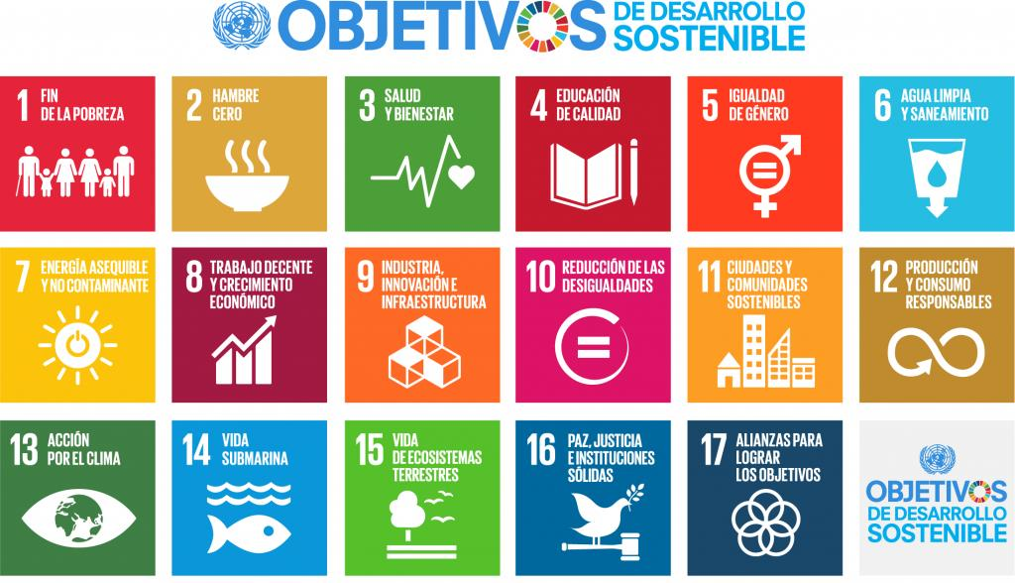
    Los ODS recogen y amplían la agenda de desarrollo de los ODM
Los ODS son el eje de la “Agenda 2030 para el Desarrollo Sostenible”
Son objetivos universales, transformadores, ambiciosos y orientados a la acción.
Surgen como resultado de la integración entre el proceso de los Objetivos de Desarrollo del Milenio (ODM) y el proceso de Río sobre sostenibilidad ambiental.
ODM (8 objetivos, 21 metas) / ODS (17 objetivos, 169 metas)
13 ODS guardan relación con los ODM
49/169 metas ODS guardan relación con los ODM

Slide 4
    El compromiso del Gobierno de Colombia con los ODS
NIVEL INTERNACIONAL
Rol activo y constructivo en todas las etapas de las discusiones y negociaciones que llevaron a la creación de la nueva agenda:
Rio+20: Se hace la propuesta de ODS por parte de Colombia y se acepta por todos los miembros de las NNUU
Panel de Alto Nivel del Secretario General sobre la Agenda post 2015
Grupo Abierto de Trabajo sobre Objetivos de Desarrollo Sostenible
Negociaciones Intergubernamentales sobre la Agenda post 2015
Grupo Interagencial y de Expertos sobre indicadores para los ODS
NIVEL NACIONAL
Segundo semestre de 2014: Alineación entre Plan Nacional de Desarrollo 2014-2018 y la Agenda 2030.
Febrero 2015: Creación de la Comisión Interinstitucional para el Alistamiento y efectiva Implementación de la Agenda 2030 y sus ODS
Primer semestre de 2016: Alineación entre Planes de Desarrollo Territorial y Agenda 2030

Slide 5













Enfoque multiactor: esfuerzo coordinado entre diferentes actores
169 METAS ODS
135
Gobierno Nacional
34
Trabajo conjunto internacional
88
requieren compromiso del sector privado
110 corresponsabilidad gobiernos subnacionales
Notes:
Sector privado:
9.2 Promover una industrialización inclusiva y sostenible y, de aquí a 2030, aumentar significativamente la contribución de la industria al empleo y al producto interno bruto, de acuerdo con las circunstancias nacionales, y duplicar esa contribución en los países menos adelantados
8.5 De aquí a 2030, lograr el empleo pleno y productivo y el trabajo decente para todas las mujeres y los hombres, incluidos los jóvenes y las personas con discapacidad, así como la igualdad de remuneración por trabajo de igual valor.
12.6 Alentar a las empresas, en especial las grandes empresas y las empresas transnacionales, a que adopten prácticas sostenibles e incorporen información sobre la sostenibilidad en su ciclo de presentación de informes.
Gobiernos subnacionales
2.1 De aquí a 2030, poner fin al hambre y asegurar el acceso de todas las personas, en particular los pobres y las personas en situaciones de vulnerabilidad, incluidos los niños menores de 1 año, a una alimentación sana, nutritiva y suficiente durante todo el año
11.1 De aquí a 2030, asegurar el acceso de todas las personas a viviendas y servicios básicos adecuados, seguros y asequibles y mejorar los barrios marginales
13.2 Incorporar medidas relativas al cambio climático en las políticas, estrategias y planes nacionales
Trabajo conjunto países
10.b Fomentar la asistencia oficial para el desarrollo y las corrientes financieras, incluida la inversión extranjera directa, para los Estados con mayores necesidades, en particular los países menos adelantados, los países africanos, los pequeños Estados insulares en desarrollo y los países en desarrollo sin litoral, en consonancia con sus planes y programas nacionales
14.a. Aumentar los conocimientos científicos, desarrollar la capacidad de investigación y transferir tecnología marina, teniendo en cuenta los Criterios y Directrices para la Transferencia de Tecnología Marina de la Comisión Oceanográfica Intergubernamental, a fin de mejorar la salud de los océanos y potenciar la contribución de la biodiversidad marina al desarrollo de los países en desarrollo, en particular los pequeños Estados insulares en desarrollo y los países menos adelantados
17.1 Fortalecer la movilización de recursos internos, incluso mediante la prestación de apoyo internacional a los países en desarrollo, con el fin de mejorar la capacidad nacional para recaudar ingresos fiscales y de otra índole
Gobierno nacional
4.1 De aquí a 2030, asegurar que todas las niñas y todos los niños terminen la enseñanza primaria y secundaria, que ha de ser gratuita, equitativa y de calidad y producir resultados de aprendizaje pertinentes y efectivos
6.1 De aquí a 2030, lograr el acceso universal y equitativo al agua potable a un precio asequible para todos
7.1 De aquí a 2030, garantizar el acceso universal a servicios energéticos asequibles, fiables y modernos

Slide 6

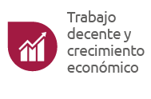




Los ODS presentan una visión transversal del desarrollo
Objetivo 11: Lograr que las ciudades y los asentamientos humanos sean inclusivos, seguros, resilientes y sostenibles.
Con el objetivo de:
Que abastezca servicios de:
Y cumpla lineamientos de:
Notes:
ODS 11. Ciudades y comunidades Sostenibles: Lograr que las ciudades y los asentamientos humanos sean inclusivos, seguros, resilientes y sostenibles.
Algunas metas del ODS 11:
11.1. Acceso a viviendas y servicios básicos adecuados, seguros y asequibles y mejorar los barrios marginales
11.2. Acceso a sistemas de transporte seguros, asequibles, accesibles y sostenibles para todos y mejorar la seguridad vial.
11.3. Aumentar la urbanización inclusiva y sostenible y la capacidad para la planificación y la gestión participativas, integradas y sostenibles de los asentamientos humanos.
11.6. Reducir el impacto ambiental negativo per capita de las ciudades (calidad del aire, gestión de los desechos municipales).
11.7. Acceso universal a zonas verdes y espacios públicos seguros, inclusivos y accesibles.
11.a. Apoyar los vínculos económicos, sociales y ambientales positivos entre las zonas urbanas, periurbanas y rurales fortaleciendo la planificación del desarrollo nacional y regional.

Slide 7
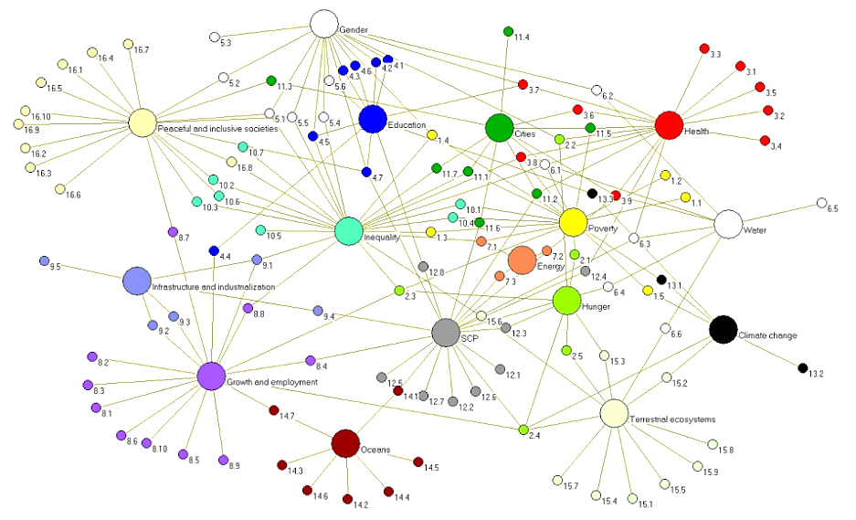
Los ODS son una agenda intersectorial que debe abordarse de manera integral
Fuente: http://www.un.org/esa/desa/papers/2015/wp141_2015.pdf

Slide 8
Contenido
¿Qué son los Objetivos de Desarrollo Sostenible?
Los ODS en el contexto nacional: Cómo los entendemos y qué hemos hecho
Las empresas y los ODS

Slide 9
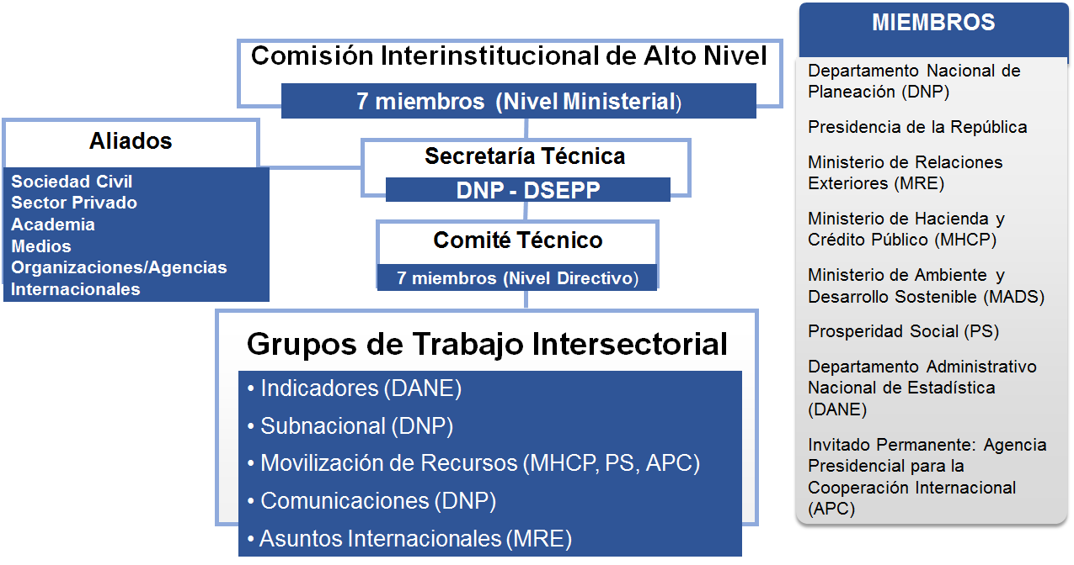
Institucionalidad de los ODS: Secretaría Técnica y Comité Técnico
Notes:
Objetivo general grupo indicadores: Identificar las necesidades de recopilación y producción de datos idóneos y la definición de los indicadores que permitan hacer seguimiento a la implementación de los ODS y sus metas.
Objetivo general grupo territorial: Garantizar la vinculación de las entidades territoriales en la implementación y seguimiento de los ODS y la Agenda 2030 en los municipios y departamentos.
Objetivo general movilización de recursos: Identificar las acciones necesarias para el cumplimiento de los compromisos de la Tercera Conferencia de Financiamiento para el Desarrollo y las fuentes de financiamiento dirigidas al cumplimiento de los ODS. Fortalecer la articulación y gestión de las alianzas público privadas para implementar y alcanzar la agenda 2030.
Objetivo general grupo comunicaciones: Diseñar e implementar de manera articulada con los procesos de desarrollo que adelanta el país, una estrategia pedagógica de comunicación y movilización que genere acciones transformadoras para alcanzar los objetivos de desarrollo de la Agenda 2030 de forma irreversible y sin a dejar a nadie atrás.
Objetivo general grupo incidencia internacional: Crear estrategias para potencializar la implementación integral de la Agenda 2030 para el Desarrollo Sostenible a nivel internacional.

Slide 10
Los ODS no son un tema aislado, recogen todo en una sola agenda
ODS
PND
CRECIMIENTO
VERDE
OCDE
CONSTRUCCÓN DE PAZ
El PND “Todos por un Nuevo País” incorpora 92 metas ODS
Los Acuerdos de Paz están alineados con 50 metas ODS
88 metas ODS relacionadas con la estrategia de Crecimiento Verde
El acceso a la OCDE contribuye a 87 metas ODS

Slide 11
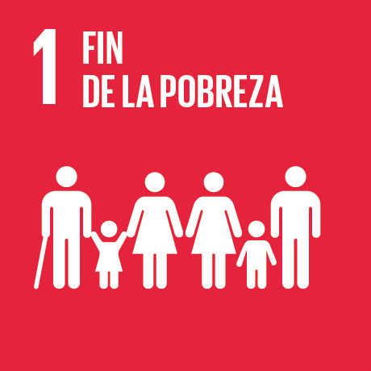




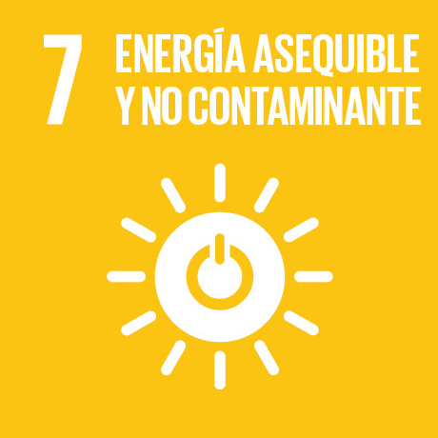
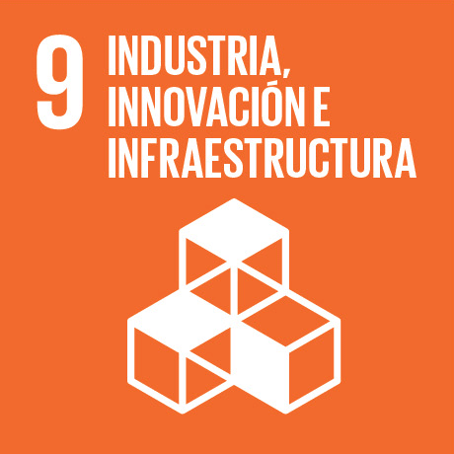






Los ODS se encuentran alineados con la construcción de paz
50 de 169 metas ODS guardan relación con los Acuerdos de Paz y 46 de 169 metas
con la Estrategia de Respuesta Rápida
ACUERDOS DE PAZ
Desarrollo Agrario Integral
Participación política
Fin del conflicto
Drogas ilícitas
Víctimas

Slide 12
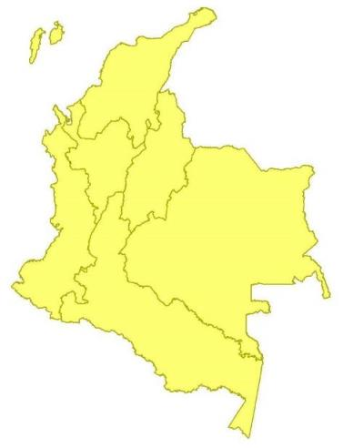



Los ODS se incorporaron en el Plan Nacional de Desarrollo 2014-2018
Pilares
Seguridad y Justicia para la construcción de Paz
Competitividad e Infraestructura Estratégicas
PAZ
Crecimiento Verde
Movilidad Social
EQUIDAD
Más de la mitad de las metas ODS ya están incorporadas en el PND
(92 de 169)
Buen Gobierno
EDUCACIÓN
Transformación del Campo
Pilares
Estrategias Transversales
Estrategia envolvente

Slide 13
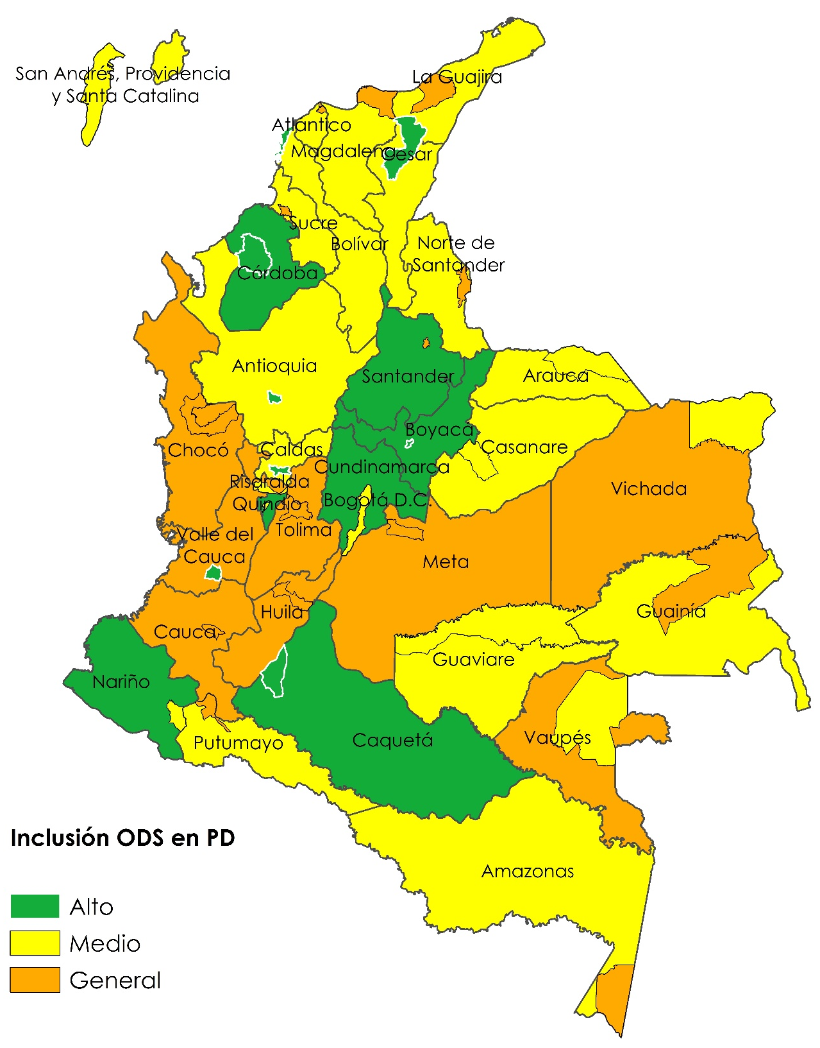


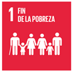


Los ODS en los Planes Territoriales de Desarrollo, 2016-2019
63 Planes analizados (32 Departamentales y 31 de ciudades principales):
100% de los PTD incluyeron los ODS
Incorporación - Planes Departamentales: Alta (7), Media (15) y general (10)
Incorporación - Planes de Ciudades Capitales: Alta (8), Media (9) y general (14)
En promedio, los PTD incluyeron 30% de las metas ODS aplicables a nivel territorial (33/110)
ODS con mayor incorporación
ODS con menor incorporación
Fuente: DSEPP-DNP, 2016
Notes:
Los Planes Territoriales de Desarrollo (PTD) constituyen el principal referente para organizar y orientar el proceso de desarrollo en las entidades territoriales del país.
Se analizaron 63 documentos correspondientes a 32 Planes de Desarrollo Departamental y 31 Planes de Desarrollo de las Ciudades Capitales (excluyendo a San Andrés, departamento sin capital conformada oficialmente como municipio) en sus versiones aprobadas o los proyectos de Ordenanza o Acuerdo presentados a las Asambleas Departamentales o Concejos a partir de información suministrada por la DDTS y otras fuentes.
El procedimiento para el análisis de la inclusión de los ODS en los PTD fue el siguiente:
Se identificaron las dimensiones, pilares o ejes estratégicos para cada uno de los PTD.
Luego, se realizó búsqueda y asociación de las 110 metas ODS aplicables al nivel territorial en cada uno de los 63 PTD a nivel de metas de resultado, programas u objetivos programáticos (dependiendo de la estructura y organización de cada PTD).
Se construyeron 63 matrices en Excel con la asociación de las metas de resultado, programas u objetivos programáticos con los ODS para identificar las frecuencias de los mismos y las metas ODS por departamento y ciudad capital
Se hizo un consolidado final y un conteo de inclusión de los ODS en los PDD para generar este reporte
Se definieron los siguientes rangos para sintetizar la inclusión de los ODS en los PDD:
Rojo= No menciona los ODS en ninguna sección del PTD.
Naranja= Hace mención general a los ODS en al menos una sección del PTD (diagnóstico, enfoque, parte estratégica).
Amarillo= Hace mención a los ODS en más de una sección del PTD (diagnóstico, enfoque, parte estratégica) y asocia los ODS, de manera amplia, con los ejes o dimensiones estratégicas del PDD.
Verde= Además de hacer mención a los ODS en más de una sección del PTD (diagnóstico, enfoque, parte estratégica), también establece una relación explícita entre los objetivos o las metas ODS con los programas, subprogramas o metas definidas en el Plan de Desarrollo.
En términos de incorporación y asociación de los ODS con los componentes estratégicos de los PTD se destacan los casos de los departamentos de Boyacá, Caquetá, Córdoba, Cundinamarca, Nariño, Quindío y Santander.

Slide 14
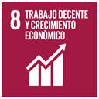
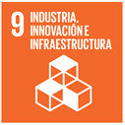









Los ODS en los Planes Departamentales de Desarrollo, 2016-2019
Fuente: Secretaría Técnica ODS
Notes:
In their Regional Development Plans:
97% of intermediate levels of government point to create infrastructure for development (Goal 9.1), as well as to achieve higher levels of social, economical and political inclusion (Goal 10.2).
89% of intermediate levels of government aim to provide total coverage in healthcare (Goal 3.8). Also, to guarantee free education, with equity and quality to the childhood and adolescence of the country (Goal 4.1).

Slide 15
Los ODS en los Planes de Desarrollo de las Ciudades Capitales, 2016-2019
Fuente: Secretaría Técnica ODS
Notes:
In their Regional Development Plans:
97% of intermediate levels of government point to create infrastructure for development (Goal 9.1), as well as to achieve higher levels of social, economical and political inclusion (Goal 10.2).
89% of intermediate levels of government aim to provide total coverage in healthcare (Goal 3.8). Also, to guarantee free education, with equity and quality to the childhood and adolescence of the country (Goal 4.1).

Slide 16

Los ODS en el Plan de Desarrollo de Antioquia
65% de los programas del PD de Antioquia: “Pensando en Grande, 2016-2019” están alineados con los ODS
Ejes estratégicos | Programas PDD | Programas PDD relacionados con ODS
Competitividad e Infraestructura | 27 | 20
La Nueva Ruralidad, para Vivir Mejor en el Campo | 17 | 15
Equidad Social y Movilidad | 60 | 40
Sostenibilidad Ambiental | 12 | 9
Seguridad, Justicia y Derechos Humanos | 11 | 6
Paz y Posconflicto | 3 | 3
Gobernanza y Buen Gobierno | 20 | 4
TOTAL | 150 | 97
Nivel de Inclusión
Alto
Medio
Bajo
44 / 110 metas ODS incorporadas
Fuente: DNP-DSEPP con base en PD “Pensando en Grande”
Notes:
El PDD de Antioquia hace referencia a los ODS en:
Se señalan como referente en los fundamentos del Plan.
La línea estratégica 3 sobre “Equidad Social y Movilidad”, en particular en lo relacionado con la equidad de género.
La línea estratégica 7 “Gobernanza y Buen Gobierno”, como un referente para la gestión.
Incorporación tangencial, como referencia general a los ODS, sin priorizar ODS o sin asociación explícita de los programas al cumplimiento de los ODS.

Slide 17


Los ODS en el Plan de Desarrollo de Medellín
73% de los programas del PD 2016-2019: “Medellín cuenta con Vos” están alineados con los ODS
Dimensiones (Transversal y Estratégicas) | Programas PD | Programas relacionados con ODS
Creemos en la Confianza Ciudadana (Retos: Cultura Medellín, Medellín Participativa, Medellín bien Administrado) | 13 | 9
Para recuperar juntos la Seguridad y la Convivencia Ciudadana | 13 | 6
Para Trabajar Unidos por un Nuevo Modelo de Equidad Social | 8 | 8
Para ofrecer una Educación de Calidad y Empleo para Vos | 23 | 16
Por una Movilidad Sostenible | 8 | 7
Para recuperar el Centro y trabajar por nuestros Territorios | 20 | 15
Para proteger entre todos el Medio Ambiente | 12 | 10
TOTAL | 97 | 71
Nivel de Inclusión
Alto
Medio
Bajo
37 / 110 metas ODS incorporadas
Fuente: DNP-DSEPP con base en PD “Medellín Cuenta con Vos”
Notes:
En el PD de Medellín se incluyeron los ODS de la siguiente forma:
Como uno de los énfasis del PD.
En relación con la reducción de la mortalidad infantil (ODS 3) y con el PROGRAMA: EMPODERAMIENTO Y TRANSVERSALIZACIÓN DE LA EQUIDAD DE GÉNERO (ODS 5).
En el diagnóstico de la dimensión relacionada con el medio ambiente (en particular, en relación con el ODS 11 asociado con el reto de MEDELLÍN CIUDAD VERDE Y SOSTENIBLE).
Tomando como referentes el Plan de Ordenamiento Territorial, al Plan Director BIO 2030, el Plan Integral Metropolitano, y al Plan de Desarrollo “Medellín cuenta con vos” se plantea una visión al año 2030.
Se asocian los ODS (los objetivos antes que las metas) con los proyectos asociados a cada programa de las dimensiones de desarrollo del PD.
De acuerdo con lo anterior, se evidencia una alta asociación del PD de Medellín con los ODS.

Slide 18
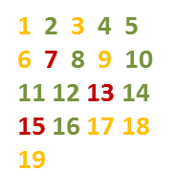
Definición de los indicadores y metas nacionales para medir avance ODS
240 INDICADORES GLOBALES
Información disponible: 130
Información parcial: 72
Ni datos ni metodologia: 38
DESAFIOS
Frecuencias: 12,4% de los indicadores tienen frecuencias de más de un año.
Desagregaciones disponibles para el 55% de los 53 indicadores globales cuya definición incluye desagregaciones.
Notes:
El proceso para la formulación de indicadores es el siguiente:
Definición de indicadores globales.
Realización de talleres sectoriales (actualmente se está desarrollando esta actividad).
Definición de indicadores nacionales (aspecto que se espera incorporar en el documento CONPES de ODS al finalizar el año 2016).

Slide 19
    Hoja de ruta: CONPES ODS
Mapeo
Fichas técnicas metas ODS
Definición de indicadores nacionales
Aprobación CONPES
Compromiso ODS Consejo de Ministros
Línea base y definición de metas a 2030
Talleres DANE
¡Aquí estamos hoy!

Slide 20
Contenido
¿Qué son los Objetivos de Desarrollo Sostenible?
Los ODS en el contexto nacional: Cómo los entendemos y qué hemos hecho
Las empresas y los ODS

Slide 21




    Agenda 2030 y sus ODS como marco de largo plazo
2016
2030
PND
PND
PND
2014-2018
2018-2022
2022-2026
2026-2030

Slide 22

Rol del Sector Privado y Otros Actores
Debe ir más allá de la filantropía y la responsabilidad social empresarial
Los ODS son una oportunidad de negocio para las empresas
Visión de largo plazo: Crecer beneficiando al entorno social y ambiental
La sostenibilidad debe estar incorporada en las actividades diarias y en las políticas de las empresas

Slide 23














Sector privado, filantropía y sociedad civil:
Rol del Sector Privado y Otros Actores
Mapeo de acciones y recursos
Definición de indicadores para visibilizar el aporte a la agenda ODS
Piloto plataforma de filantropía

Slide 24


Rol del Sector Privado y Otros Actores
Revolución de datos:
Nuevas fuentes que complementen las estadísticas oficiales (incluyendo información del sector privado)
El Gobierno está desarrollando políticas de Big Data y Open Data
Colombia es miembro de Global Partnership on Sustainable Development Data
Red del conocimiento para el desarrollo sostenible (SDSN):
Se está desarrollando con la academia y el Gobierno
Se explora la participación del sector privado
Fuentes imágenes: http://www.unipymes.com y http://www.feweb.vu.nl
Notes:
El Global Partnership on Sustainable Development Data es una red global integrada por gobiernos, ONGs y empresas trabajando unidos para fortalecer la inclusión, confianza e innovación en la forma en la que los datos son utilizados para dar respuesta a los esfuerzos mundiales relacionados con el desarrollo sostenible. Mayor información en: http://www.data4sdgs.org/#intro

Slide 25
Datos de Contacto
Correo electrónico: stcomisionODS@dnp.gov.co
Tel. (+57 1) 3815000
Calle 26 13-19 Piso 36
Bogotá - Colombia
www.dnp.gov.co

